Slide 1
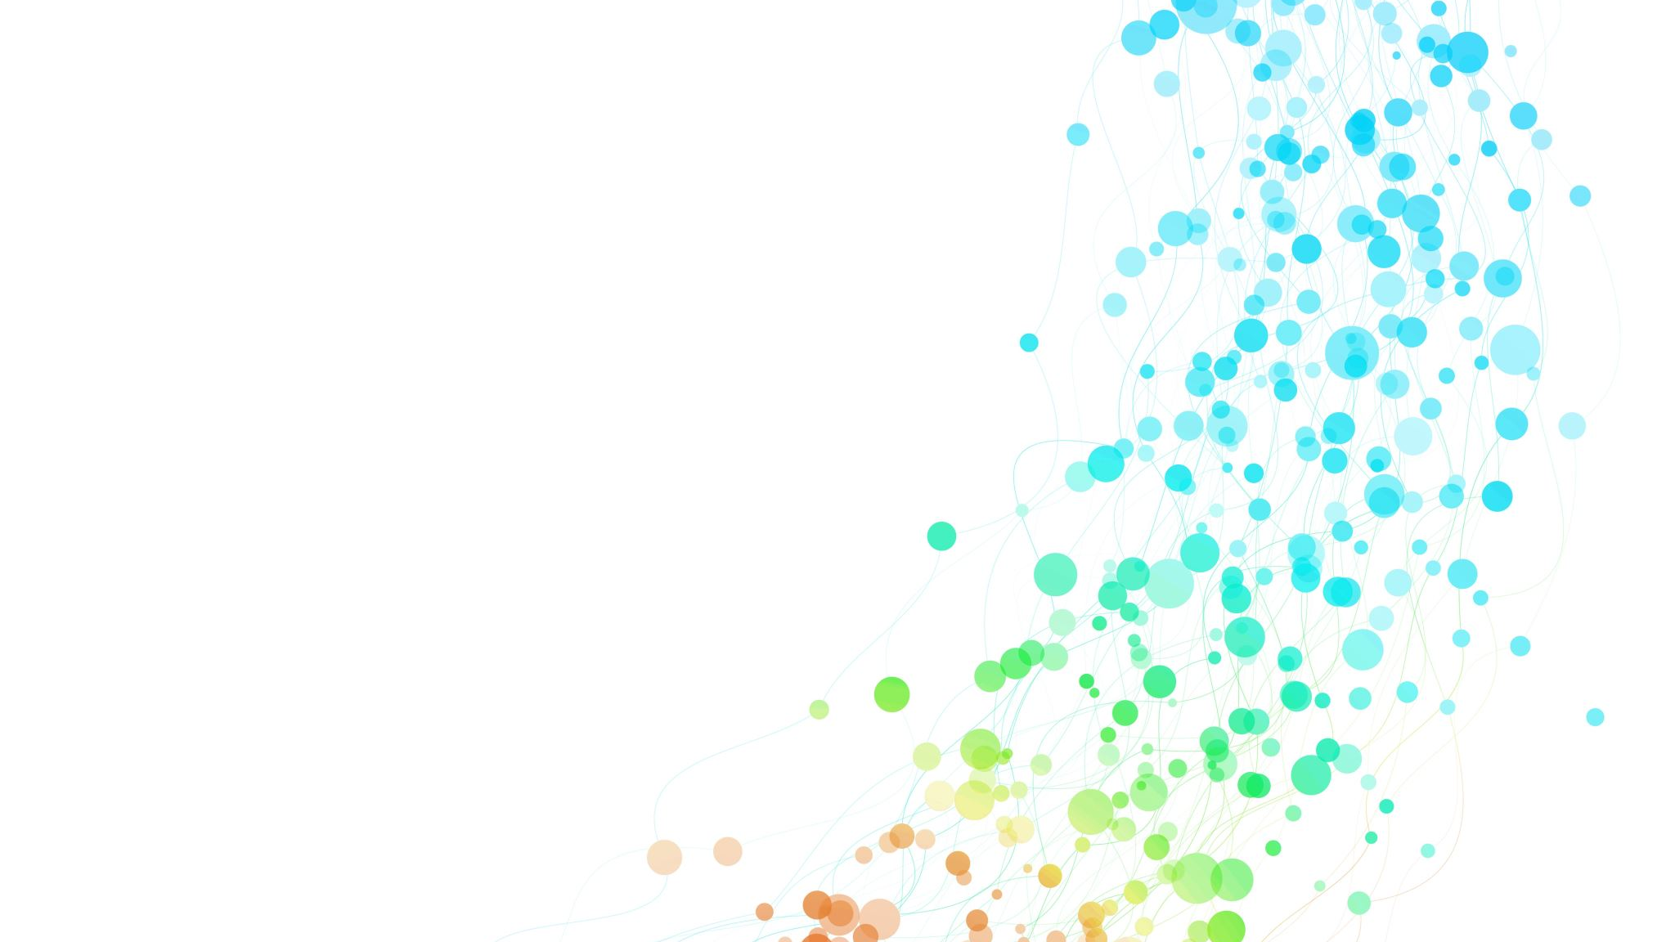
案 ２
音声認識

Slide 2
【音声制御でノート作成】
＜機能＞
話した言葉を録音して認識。録音したデータをテキストにして保存。

